Slide 1

Welcome
TechNet
網路廣播

Slide 2

Windows Server 2008
Windows 部署服務
何斯慕
William_ho@uuu.com.tw
恆逸教育訓練中心(精誠資訊)

Slide 3
大綱
WDS 架構
管理 WDS 伺服器角色
安裝部署作業系統
建置 Transport 伺服器角色
Notes:
12/20/2007 3:33 PM
© 2005 Microsoft Corporation. All rights reserved.
This presentation is for informational purposes only. Microsoft makes no warranties, express or implied, in this summary.
3

Slide 4














部署技術的演進
WDS 伺服器
Windows 安裝光碟片
參考電腦
目標電腦
.wim 檔
.wim 檔
WINNT32
Answer Files
RIS 伺服器
RIS 用戶端
部署的共用資料夾

Slide 5
WDS 主要元件
管理元件
WDSUTIL指令
管理主控台(MMC)
伺服器元件
PXE服務
TFPT服務
REMINST
共用資料夾
網路層
多址傳播
診斷元件
用戶端元件

Slide 6
嶄新的部署工具
OS元件
Media Player
Shell
Networking
Audio
File
System
WIM
檔案格式

Slide 7




嶄新的部署工具
PXE
TFTP
Windows PE
WIM
檔案格式
Notes:
7

Slide 8


嶄新的部署工具
PXE
TFTP
Windows PE
WIM
檔案格式
WIM
檔案格式
Notes:
8

Slide 9




部署的目標
WDS 伺服器

Slide 10
部署的環境
DHCP 伺服器
DNS 伺服器
AD DS 伺服器
WDS 伺服器

Slide 11
從RIS的變更
能部署Windows Vista和Windows Longhorn Server
支援Windows 預先安裝環境 (Windows PE)
WIM 格式的原生支援
能使用多址傳播傳送資料和映像
能在獨立伺服器上使用多址傳播傳送資料和映像(安裝Transport 伺服器角色)

Slide 12
從RIS的變更 ( Cont.)
可延伸且高效能的 PXE 伺服器元件
新的開機功能表格式 BCD
MMC管理主控台介面 (GUI)

Slide 13
從Windows Server 2003 WDS的變更
能使用多址傳播傳送資料和映像
能在獨立伺服器上使用多址傳播傳送資料和映像(安裝Transport 伺服器角色)
不再支援RISETUP映像或OSChooser畫面
增強TFTP伺服器
支援x64(EFI)的網路開機

Slide 14



WDS
New
RIS
取代 RIS
使用 WIM 映像
支援Windows 預載環境 WinPE

Slide 15


WDS
New
RIS
取代 RIS
使用 WIM 映像
支援Windows 預載環境 WinPE
降低部署成本
縮短部署時間
Notes:
15

Slide 16


WDS
New
RIS
取代 RIS
使用 WIM 映像
支援Windows 預載環境 WinPE
降低部署成本
縮短部署時間
多址傳播 Multicast
更有效地使用網絡
Notes:
16

Slide 17

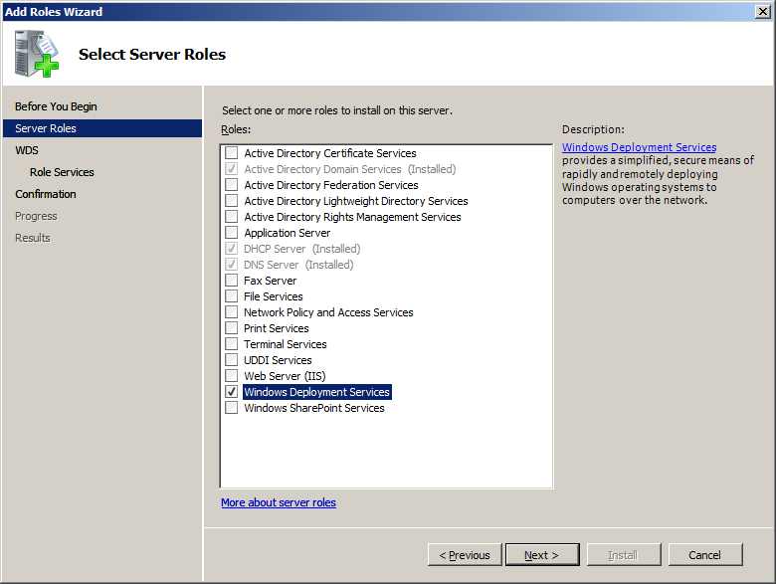
安裝 WDS 部署服務

Slide 18
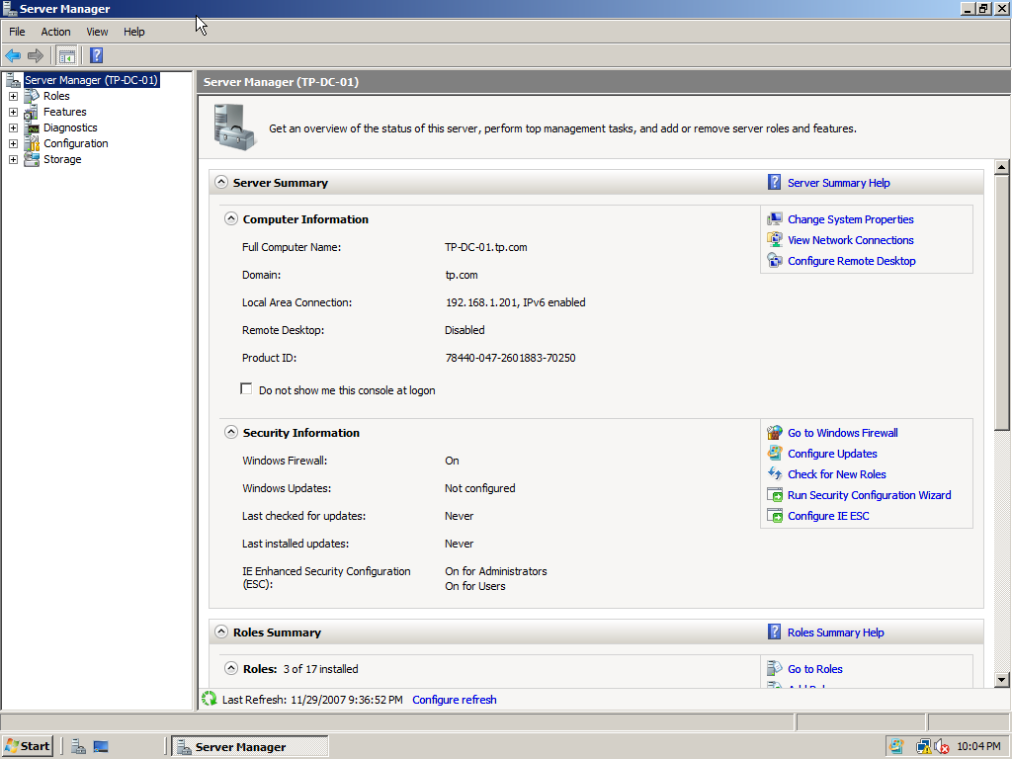

Slide 19
大綱
WDS 架構
管理 WDS 伺服器角色
安裝部署作業系統
建置 Transport 伺服器角色
Notes:
12/20/2007 3:33 PM
© 2005 Microsoft Corporation. All rights reserved.
This presentation is for informational purposes only. Microsoft makes no warranties, express or implied, in this summary.
19

Slide 20
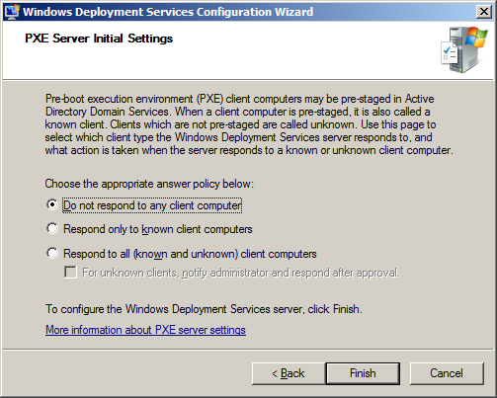
設定 WDS
建立 REMINST 資料夾分享
  PXE boot 檔案
  Windows PE 檔案
  安裝映像檔案
設定PXE listener

Slide 21
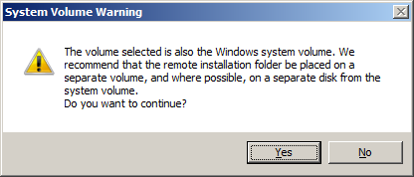
NTFS 磁區
REMINST 資料夾建議不要放在系統磁區

Slide 22
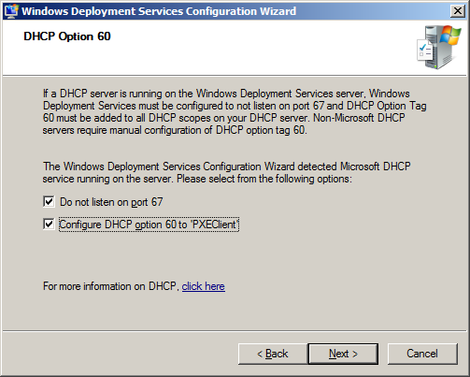
當WDS碰上了DHCP
設定DHCP 選項 060 PXEClient
值為 PXEClient
設定不要 Listen 67 port

Slide 23
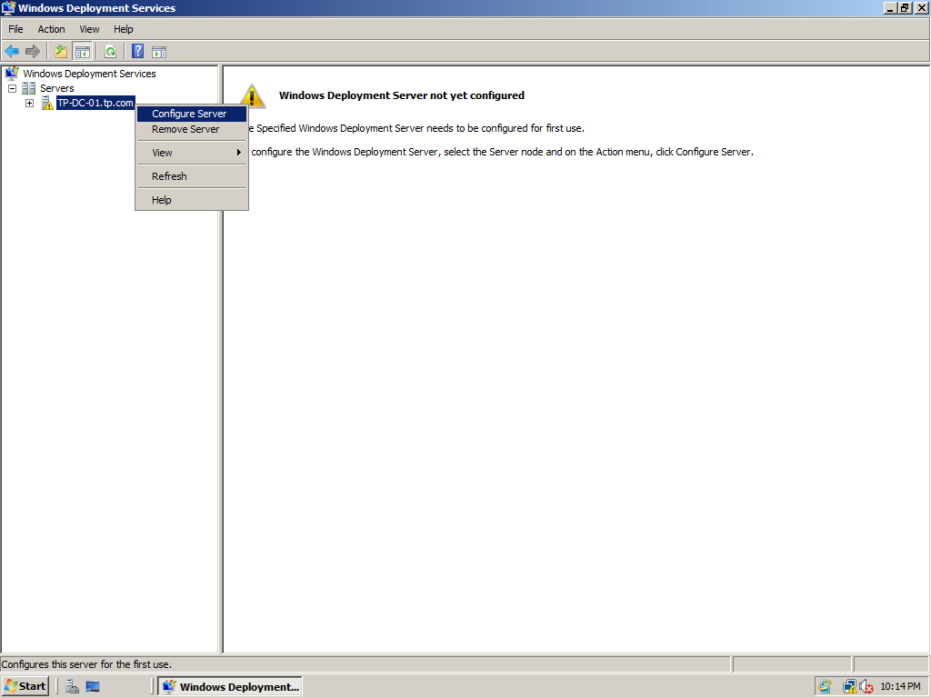
設定 WDS 部署服務

Slide 24
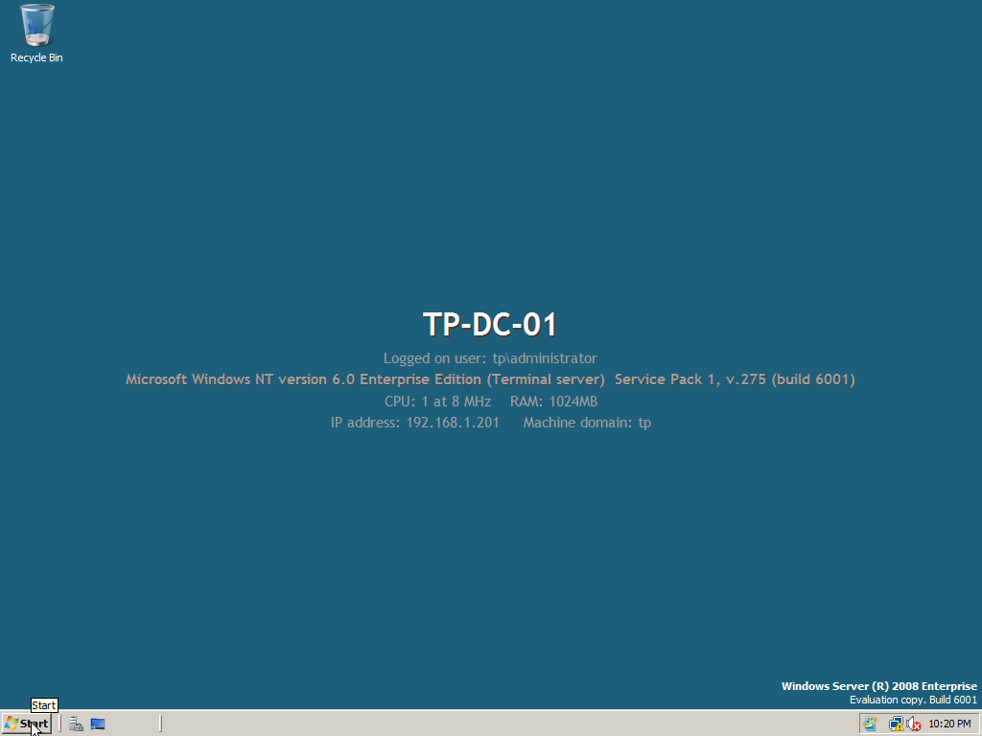

Slide 25
開機映像用途
執行安裝Windows系統
修護作業系統 ( Windows RE)
啟動映像擷取
啟動其他用途的WinPE

Slide 26
設定開機映像
Windows Server 2008光碟的 boot.wim 支援多址傳播的功能，Windows Vista光碟的 boot.wim 不支援
編輯開機選單
Bcdedit %REMINST%\boot\<architecture>\default.bcd

Slide 27
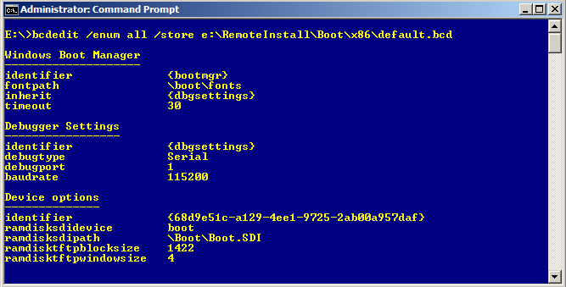
BCDEDIT
顯示 default.bcd 設定
語法 bcdedit /enum all /store <路徑>

Slide 28
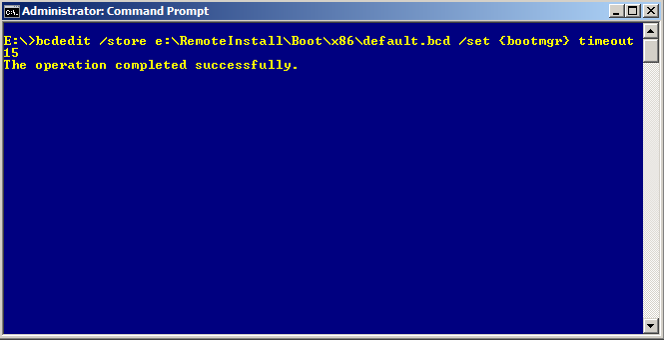
BCDEDIT
設定timeout 值
語法 bcdedit /store <路徑> /set {bootmgr} timeout <秒數>

Slide 29
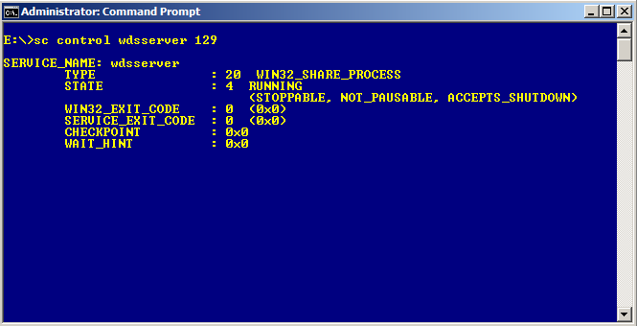
BCDEDIT
強制建立新的bcd 設定檔
語法 sc control wdsserver 129

Slide 30
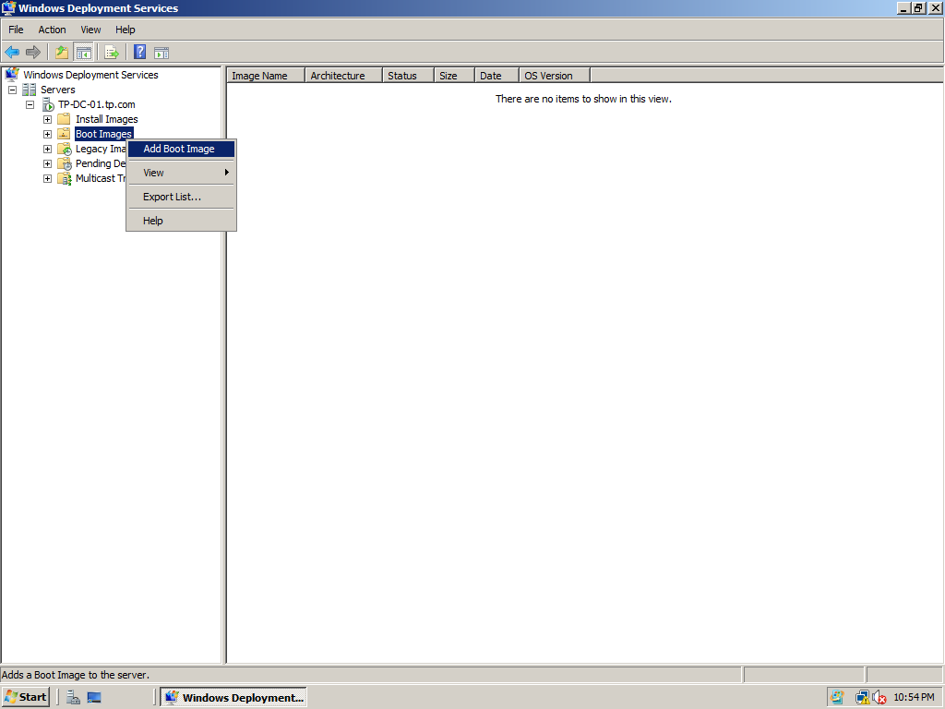
新增開機映像

Slide 31
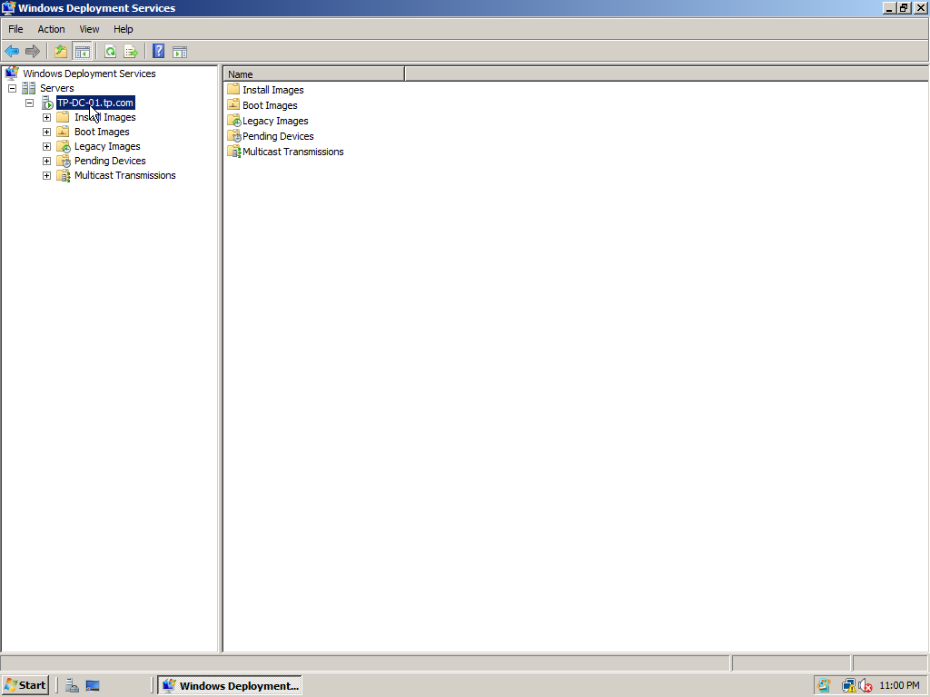

Slide 32



擷取映像
WDS 伺服器
WIM
檔案格式

Slide 33
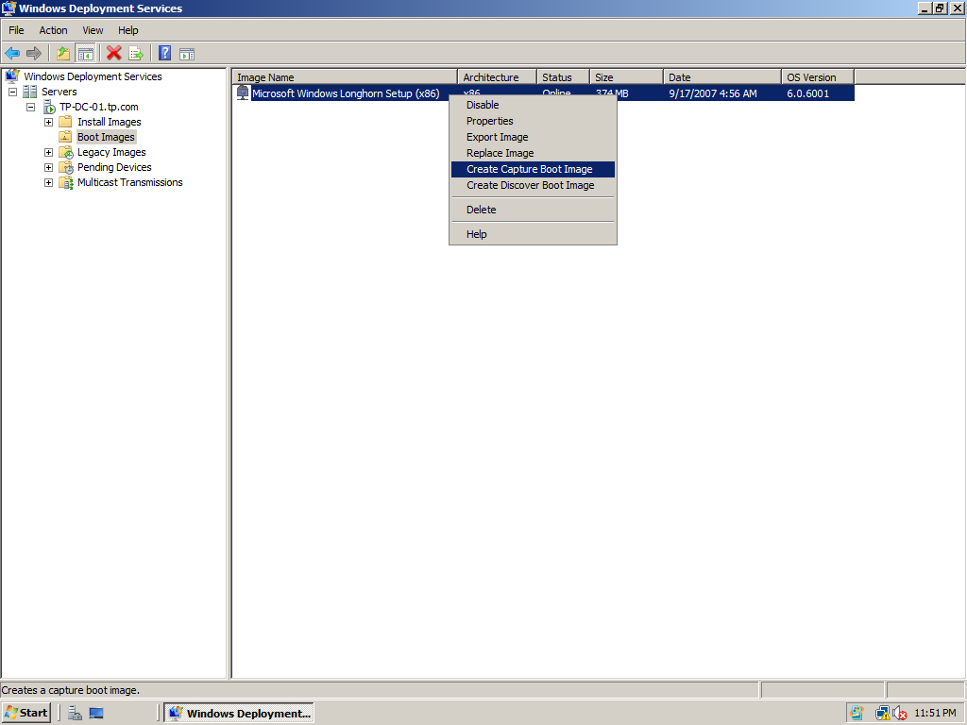
新增擷取映像

Slide 34
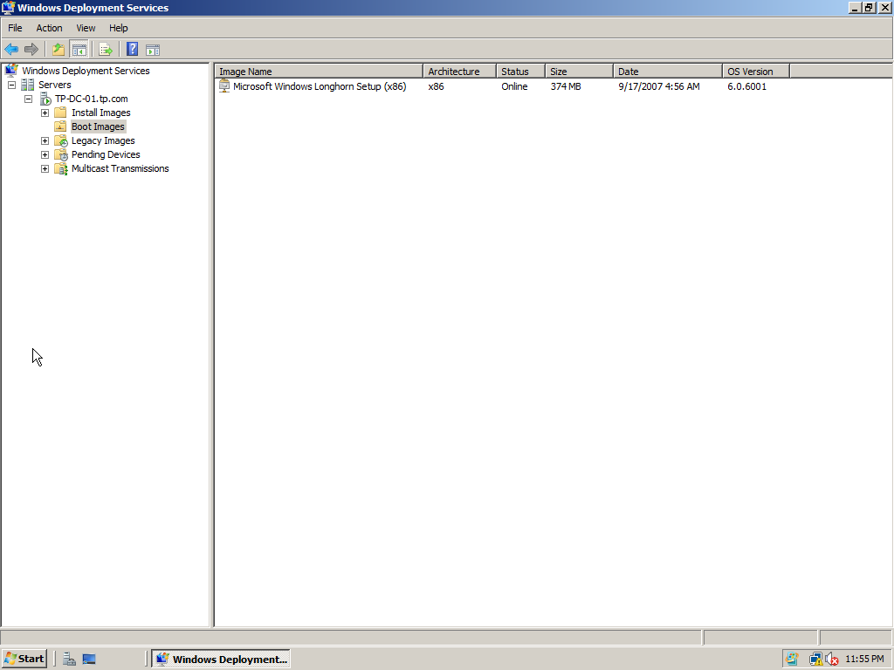

Slide 35
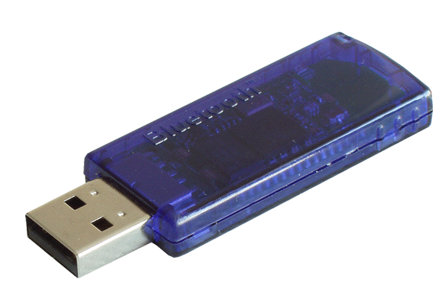
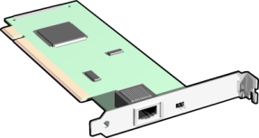

探索映像
WDS 伺服器

Slide 36
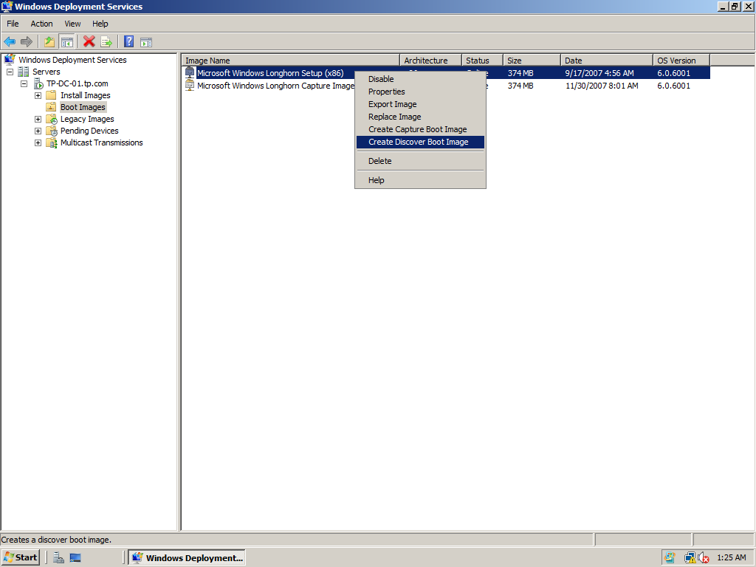
新增探索映像

Slide 37
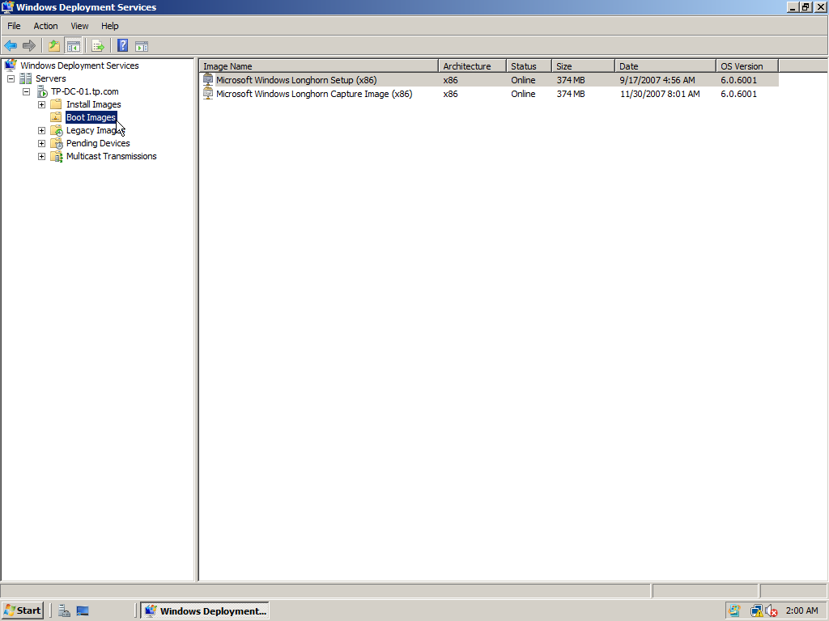

Slide 38
安裝映像
安裝映像為作業系統映像
  Windows Server 2008 光碟 \source\install.wim
  Windows Vista光碟 \source\install.wim
擷取自訂作業系統映像
  Windows Vita
  sysprep /oobe /generalize /reboot
  Windows XP
  sysprep –mini -reseal

Slide 39
映像群組
單一例項
Res.rwm – 映像實際檔案資源
Install.wim – 映像中繼資料
Install.wim
Install-(2).wim
Res.rwm
Install-(3).wim

Slide 40
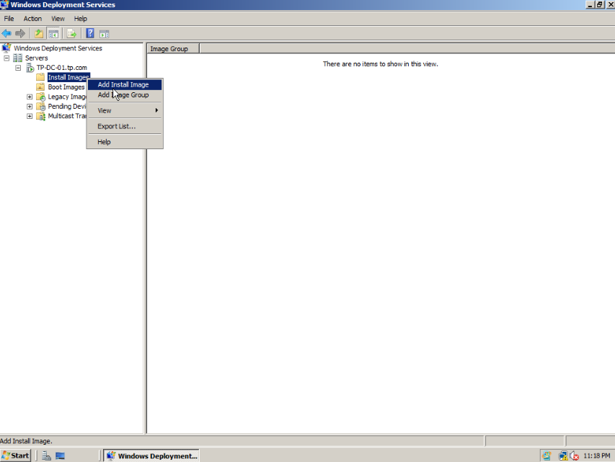
新增安裝映像

Slide 41
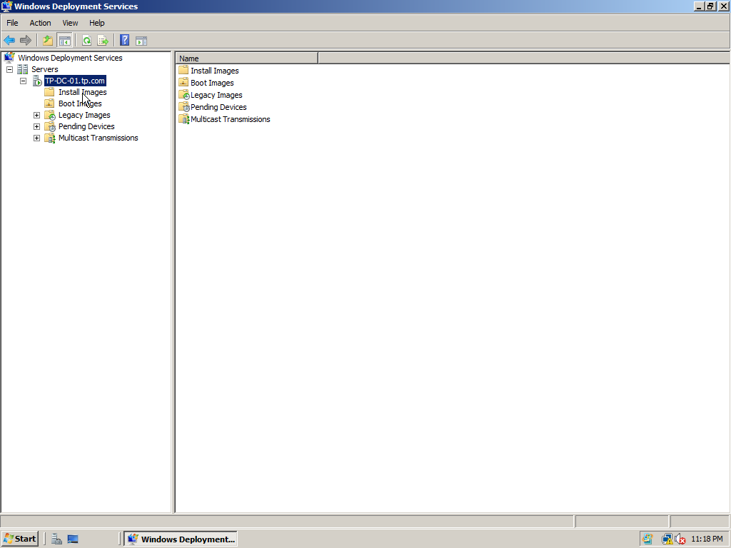

Slide 42
大綱
WDS 架構
管理 WDS 伺服器角色
安裝部署作業系統
建置 Transport 伺服器
Notes:
12/20/2007 3:33 PM
© 2005 Microsoft Corporation. All rights reserved.
This presentation is for informational purposes only. Microsoft makes no warranties, express or implied, in this summary.
42

Slide 43
電腦命名原則
變數 | 結果
%First | 採用使用者的名字為電腦名稱。
%Last | 採用使用者的姓氏為電腦名稱。
%Username | 採用使用者名稱為電腦名稱。
%MAC | 採用網路介面卡媒體存取控制 (MAC) 位址為電腦名稱。
%[0][n]# | 電腦名稱包括一個遞增的編號，此編號含有 [n ] 位數。若要在遞增的編號中包含填補的 0 時，請如所示輸入 0。例如如果使用 %03# 則會使用從 001 到 999 之間的三位數編號。

Slide 44
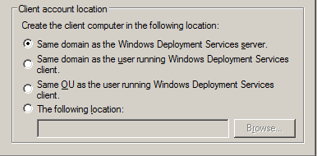
電腦帳號建立位置
與WDS伺服器相同網域中的computers容器
與使用者帳號相同網域中的computers容器
與使用者帳號相同的組織單位中
指定特定位置

Slide 45
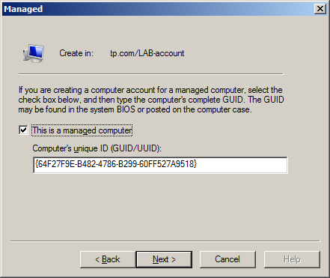
前一階段電腦
WDSUTIL /add-device /device:<devicename> /ID:<MACAddress> /OU:<DN>
dsa.msc

Slide 46
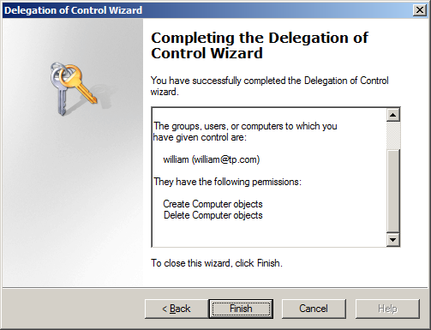
建立電腦帳號權限
內建群組
Administrators，Account Operators，Domain Admins ，Enterprise Admins
委派授權

Slide 47
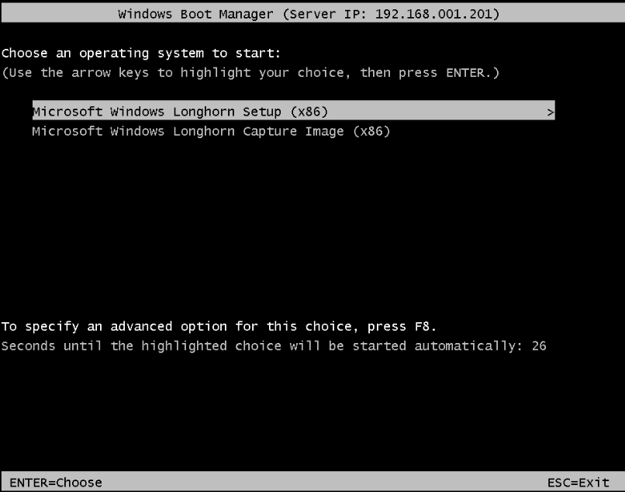
安裝作業系統

Slide 48
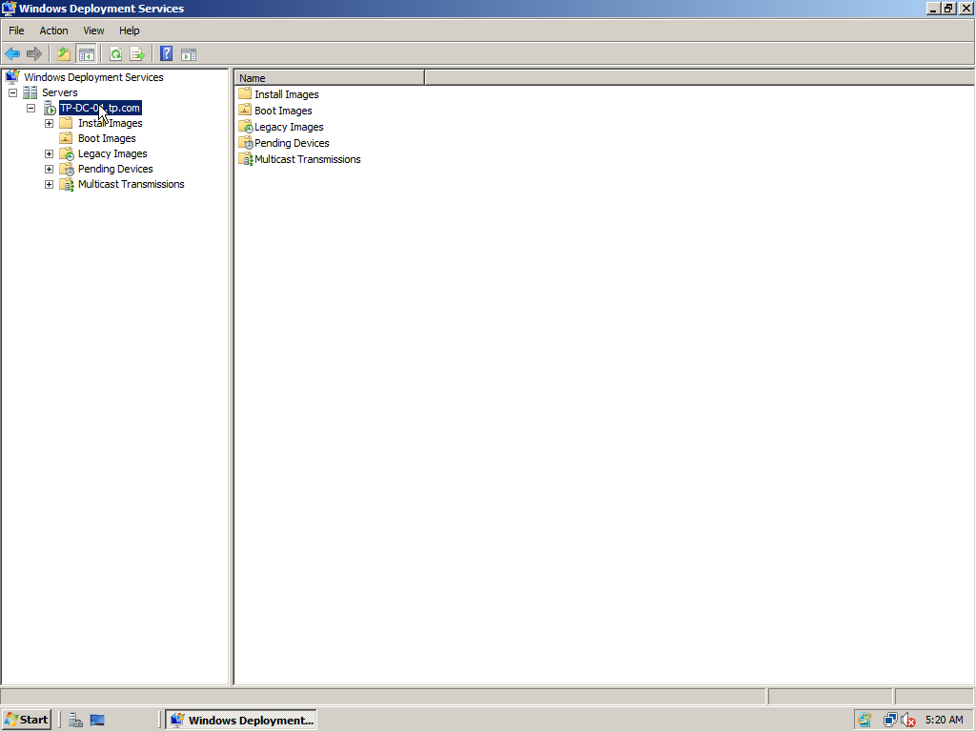

Slide 49
大綱
WDS 架構
管理 WDS 伺服器角色
安裝部署作業系統
建置 Transport 伺服器角色
Notes:
12/20/2007 3:33 PM
© 2005 Microsoft Corporation. All rights reserved.
This presentation is for informational purposes only. Microsoft makes no warranties, express or implied, in this summary.
49

Slide 50


獨立Transport 伺服器
DHCP
DNS
ADDS
多址傳送
Transport 伺服器
Notes:
50

Slide 51



部署的目標
Transport 伺服器
OS映像
資料檔
MP3 檔

Slide 52
名稱空間 namespace
content provider名稱為WDS
可傳送目錄中任何的資料
管理工具 WDSUTIL /New-Namespace
用戶端使用Wdsmcast.exe加入多址傳播
Scheduled-Cast namespace
Auto-Cast namespace

Slide 53
ScheduledCast
語法
WDSUTIL /New-Namespace [/Server:<server name>] /Namespace:<namespace name> /FriendlyName:<friendly name> [/Description:<description>] /ContentProvider:<name> /ConfigString:<config string> /NamespaceType:ScheduledCast [/Time:<YYYY/MM/DD:hh:mm>] [/Clients:<number of clients>]
範例:
WDSUTIL /New-Namespace /Server:MyWDSServer /FriendlyName:”Custom Scheduled Namespace” /Namespace:”Custom Scheduled 1” /ContentProvider:WDS /ConfigString:D:\Images /NamespaceType:ScheduledCast /Time:“2007/12/21:17:00” /Clients:20

Slide 54
AutoCast
語法
WDSUTIL /New-Namespace [/Server:<server>] /Namespace:<namespace name> /FriendlyName:<friendly name> [/Description:<description>] /ContentProvider:<name> /ConfigString:<config string> /NamespaceType:AutoCast
範例:
WDSUTIL /New-Namespace /FriendlyName:"Custom AutoCast Namespace" /Namespace:"Custom Auto 1" /ContentProvider:WDS /ConfigString:D:\Images /NamespaceType:AutoCast

Slide 55
一般指令
啟動多址傳送名稱空間
語法:
WDSUTIL /Start-Namespace /Namespace:<name>
顯示連線用戶端資訊
語法:
WDSUTIL /Get-Namespace /Namespace:<name> /Show:Clients

Slide 56
一般指令
中斷用戶端連線
語法:
WDSUTIL /Disconnect-Client /ClientID:<id> /Force
移除名稱空間
語法:
WDSUTIL /Remove-Namespace [/Server:<server name>] /Namespace:<namespace name> [/Force]

Slide 57
用戶端連線
語法
WDSMCAST /Transfer-File /Server:<server name> /Namespace:<namespace name> /Username:<domain and user name> [/Password:<password>] /SourceFile:<file path> /DestinationFile:<file path>
範例:
WDSMCAST /Transfer-File /Server:192.168.1.202 /Namespace:”Custom Auto 1” /Username:administrator /Password:P@ssw0rd /SourceFile:image1.wim /DestinationFile:c:\

Slide 58
結論
嶄新的部署工具
無縫隙的部署平台
有效率的部署方法
降低部署成本
縮短部署時間

Slide 59
在何處取得 TechNet 相關資訊？
訂閱 TechNet 資訊技術人快訊 http://www.microsoft.com/taiwan/technet/flash/
訂閱 TechNet Plus http://www.microsoft.com/taiwan/technet/
參加 TechNet 的活動
http://www.microsoft.com/taiwan/technet/
下載 TechNet 研討會簡報與錄影檔
http://www.microsoft.com/taiwan/technet/webcast/

Slide 60

Notes:
60

